Slide 1
[ 안전보건 유해〮위험기계기구 안전 재검사 – 4월 20일 ]
번호 | 내 용 | 세부내용 | 대 금 | 비 고
1 | 유해·위험기계기구 재검사 및 추가 검사 대금 지급 결의 | ■ 사유 - 유해〮위험기계기구 실시(2월 26일) 불합격 7기에 대한 재검사 실시(3월 18일)에 대한 대금 지급 - 2차 재심결과 최종합격 판정을 받았으나 중대한 결함(사출기)에 대한 엄중경고를 받음 - 대처 : 부서별 엄중경고 내용 전달과 담당지 지속적 모니터링 예정 | 567,000
▶ 관련 기안 보고(보고자 이유빈 과장)
3월 18일 : [안전관리] 유해·위험기구 안전검사 대금 지급 및 재검사 실시 검토 결의서 규 격 : 두께 2T (2mm)
3월 27일 : [결과보고] 유해·위험기계기구 안전 재검사 결과 및 사후 관리 대책
4월 17일 : [안전관리] 유해·위험기계기구 재검사 및 추가검사 대금 지급 결의

Slide 2
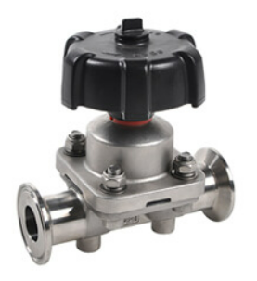
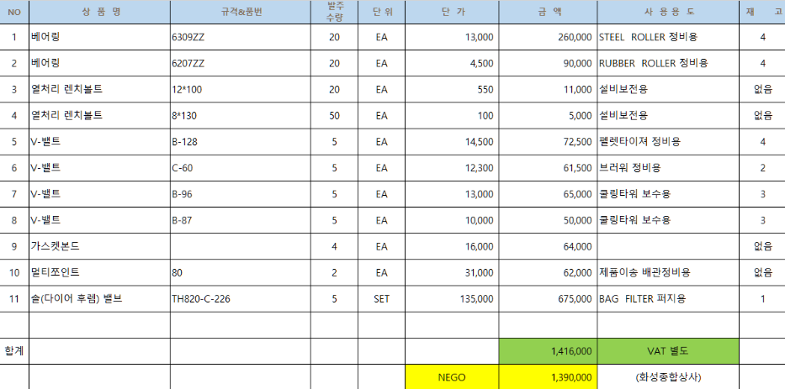
[ 보전 소모성 자재구매(화성종합상사) – 4월 20일 ]
번호 | 내 용 | 세부내용 | 최종금액 | 사 진
1 | 설비 보수용 소모성 자재구매(보전) | ■ 사유 - 설비 유지보수를 위한 소모성 자재 구매 - 솔레노이드(다이어 프램) 밸브외 10건 - 공급처 화성종합(견적가 1,416,000원) | 1,390,000
▶ 구매내역

